Slide 1

ORIENTACIJA
SDZ stran 73, 74

Slide 2
ORIENTIRATI SE
Se znajdemo v okolju.
Znamo določiti kje smo.
Znamo določiti kam gremo.

Slide 3
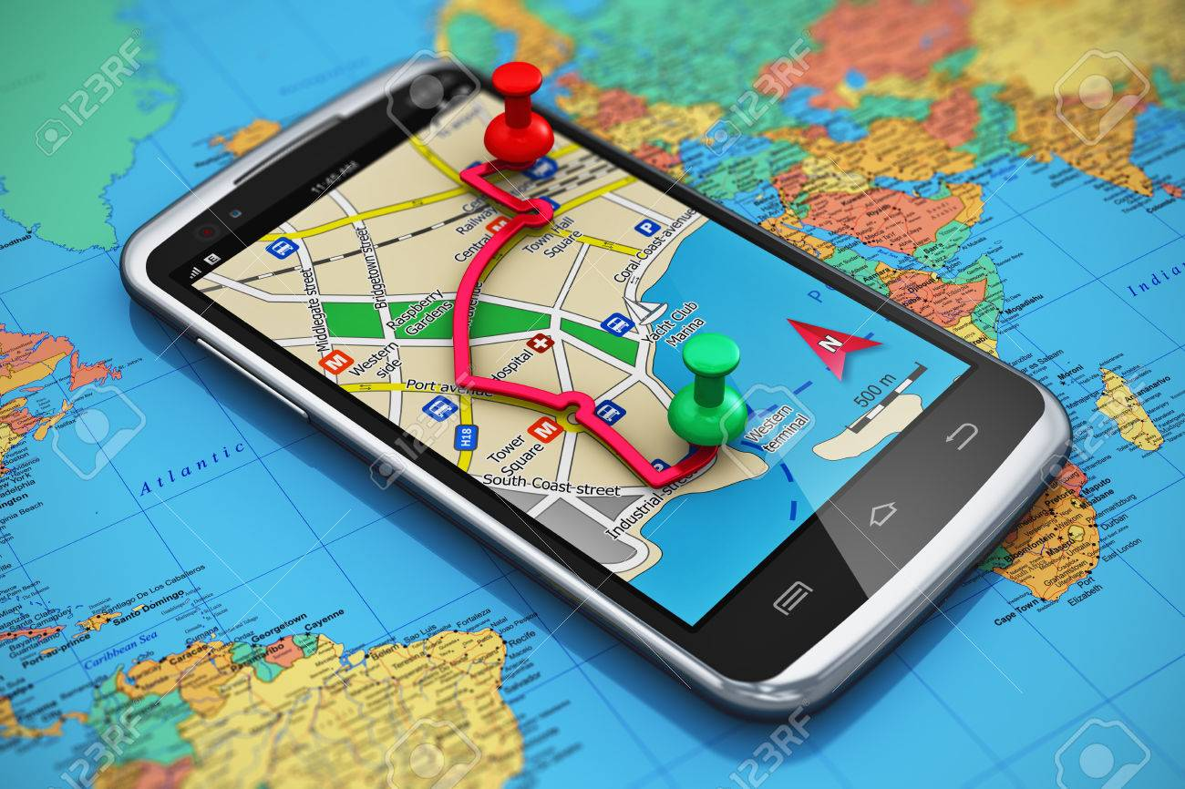
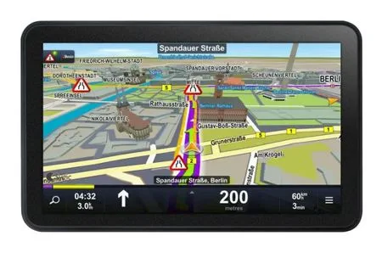
ORIENTACIJA DANES
GPS- navigacija

Slide 4

Kako pa so se
ljudje orientirali
včasih?

Slide 5

DOBRO SO
ZNALI
OPAZOVATI
OKOLJE!

Slide 6
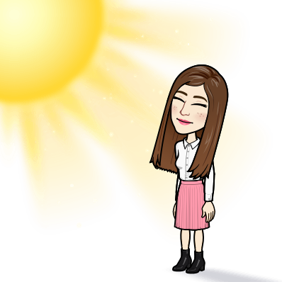
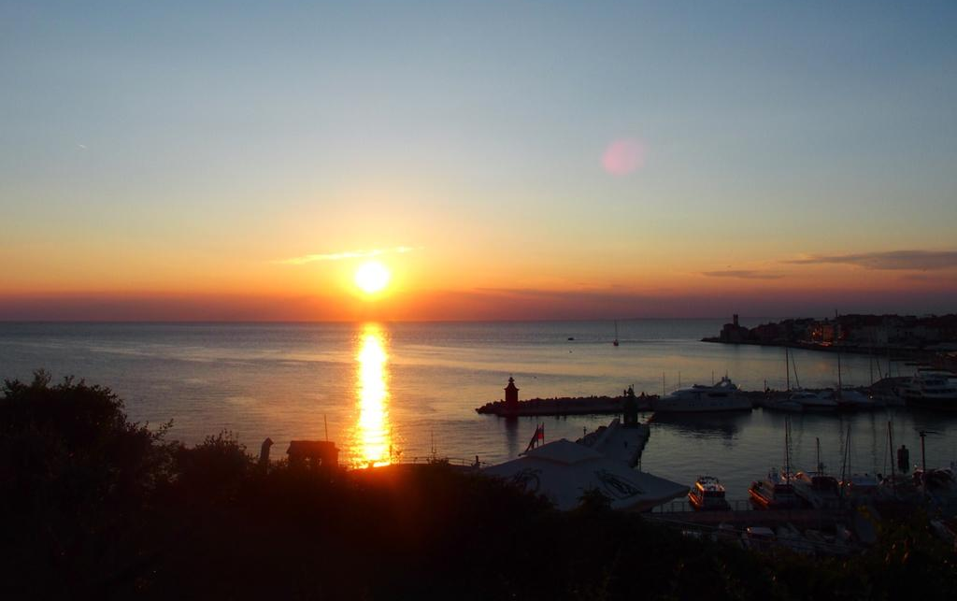
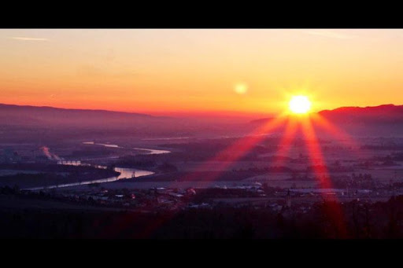
Opazovali so sonce!
Sončni zahod
Sončni vzhod

Slide 7

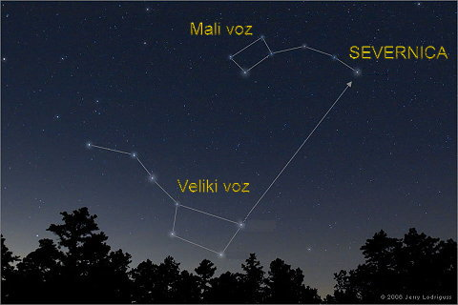
Poskusi jo poiskati
tudi ti!
Opazovali so zvezde!

Slide 8
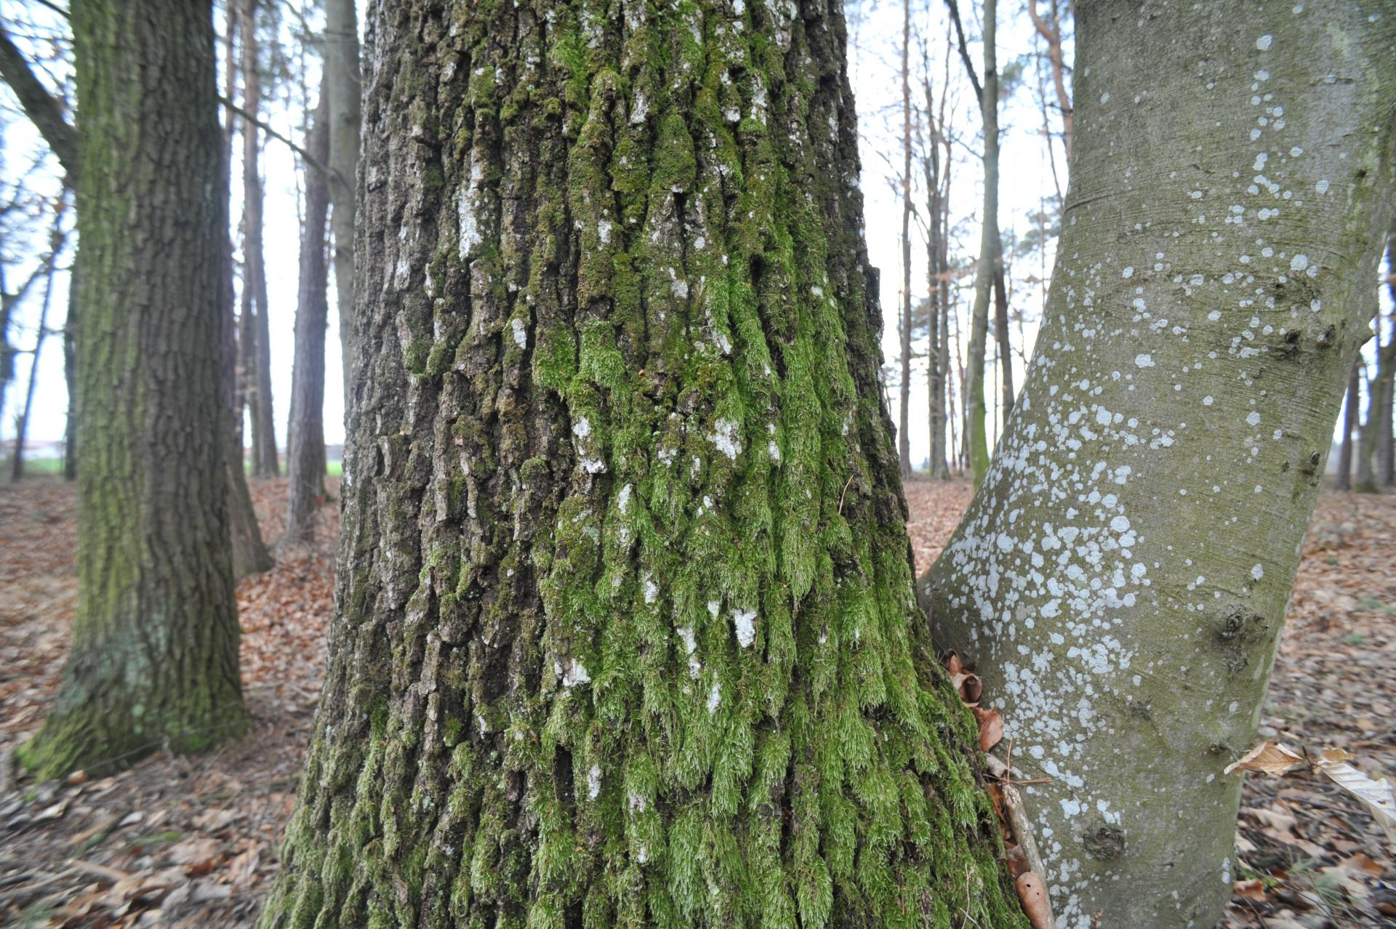
Kjer je na drevesu mah, je sever!
Opazovali so drevesa!

Slide 9

Kadar znamo določiti
le eno smer neba, poznamo
tudi ostale strani neba.

Slide 10

SEVER
ZAHOD
VZHOD
JUG

Slide 11

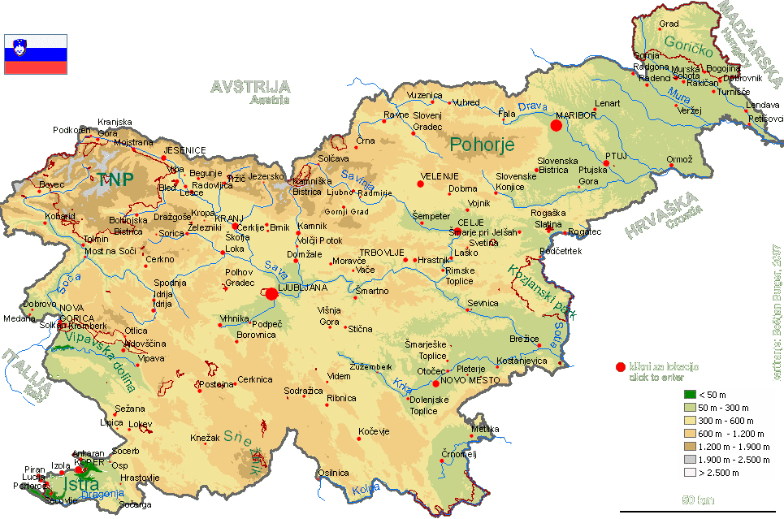

S
Katera država je naša severna soseda? In zahodna?
Z
V
Kje leži naš domači kraj?
J

Slide 12

Kaj pa, kadar je vreme slabo, deževno, megleno, nevihtno? Takrat oblaki zastirajo sonce in pogled na zvezde in težko določimo strani neba.
Takrat si pa pomagamo s KOMPASOM. Kompas ima magnetno iglo, ki vedno kaže proti SEVERU. Z njim se lahko orientiramo podnevi in ponoči. Tudi v slabem vremenu.

Slide 13
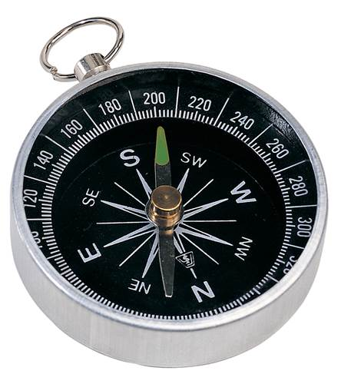
KOMPAS
Naprava za določanje
strani neba.
Je najbolj
zanesljiva.

Slide 14
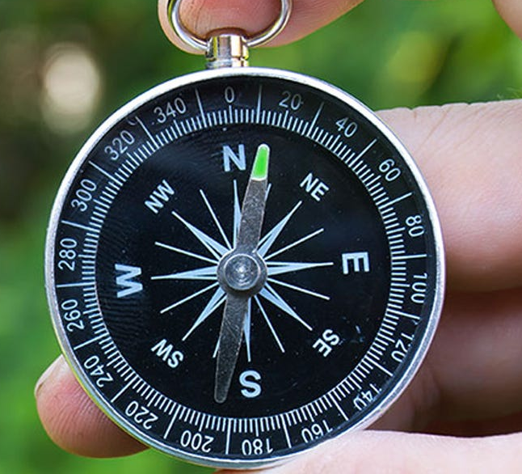
ŠTEVILČNICA
MAGNETNA
IGLA
OZNAKE ZA
SMERI NEBA

Slide 15
Oznake za smeri neba so na kompasu
v angleškem jeziku:
NORTH | SEVER
SOUTH | JUG
EAST | VZHOD
WEST | ZAHOD

Slide 16
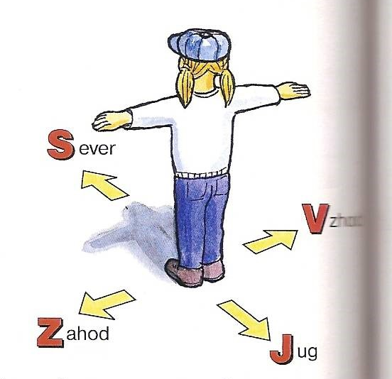
Naloga zate…
Opazuj, kje vzhaja sonce. Tam je torej vzhod. Obrni se tako, da z DESNO ROKO kažeš proti vzhodu in z LEVO proti zahodu.
Sedaj tudi veš, da je pred tabo SEVER in za tabo je JUG.

